Slide 1



















TIẾNG VIỆT 3
MỞ RỘNG VỐN TỪ TRÁI ĐẤT.
ÔN CÂU CẢM, CÂU KHIẾN.
MỞ RỘNG VỐN TỪ TRÁI ĐẤT.
ÔN CÂU CẢM, CÂU KHIẾN.
_ Trang 131

Slide 2


01
KHỞI ĐỘNG

Slide 3


Slide 4
02
HOẠT ĐỘNG

Slide 5



BÀI 1 :
Xếp các từ ngữ dưới đây vào nhóm thích hợp
Biển, tiết kiệm nước, phá rừng, sông, núi, bảo vệ động vật hoang dã, đồi, rừng, sử dụng túi ni lông, trồng rừng, lãng phí nước, đại dương, sa mạc, tiết kiệm điện.
Các dạng địa hình của Trái Đất | Hoạt động bảo vệ Trái Đất | Hoạt động gây hại cho Trái Đất
M: biển | M: trồng rừng | M: phá rừng

Slide 6
BÀI 1 :
Xếp các từ ngữ dưới đây vào nhóm thích hợp
Các dạng địa hình của Trái Đất | Hoạt động bảo vệ Trái Đất | Hoạt động gây hại cho Trái Đất
Biển, sông, núi, đồi, rừng, đại dương, sa mạc | trồng rừng, tiết kiệm nước, bảo vệ động vật hoang dã, tiết kiệm điện | phá rừng, sử dụng túi ni lông, lãng phí nước

Slide 7
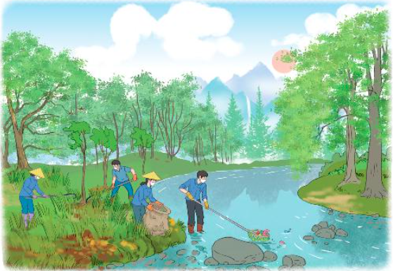


BÀI 2 :
Cùng bạn hỏi-đáp về nội dung tranh. Viết vào vở câu trả lời của em và bạn
M: - Cô công nhân đang làm gì?
- Cô ấy đang phát cỏ
Làm việc nhóm 2

Slide 8
BÀI 2 :
- Chú ấy lôi xuống sông làm gì?
- Chú ấy đang vớt rác thải dưới sông lên
Cùng bạn hỏi-đáp về nội dung tranh. Viết vào vở câu trả lời của em và bạn
- Cô chú ấy đang làm gì?
- Cô chú ấy đang dọn cỏ cho cây
- Tại sao phải dọn cỏ và rác?
- Dọn cỏ và rác để giữ gìn vệ sinh nguồn nước, bảo vệ môi trường.

Slide 9


BÀI 3 :
Chuyển các câu sau thành câu cảm hoặc câu khiến
a. Nước hồ trong xanh.
b. Ánh nắng rực rỡ.
c. Chúng ta cùng bỏ rác đúng nơi quy định.
d. Cả lớp có ý thức tiết kiệm giấy viết.

Slide 10

BÀI 3 :
Chuyển các câu sau thành câu cảm hoặc câu khiến
a. Nước hồ trong xanh quá!
b. Ánh nắng thật rực rỡ làm sao!
c. Chúng ta hãy nhớ bỏ rác đúng nơi quy định!
d. Cả lớp hãy có ý thức tiết kiệm giấy viết!
a. Nước hồ trong xanh.
b. Ánh nắng rực rỡ.
c. Chúng ta cùng bỏ rác đúng nơi quy định.
d. Cả lớp có ý thức tiết kiệm giấy viết.

Slide 11
03
VẬN DỤNG

Slide 12

HÃY ĐẶT 1-2 CÂU CẢM NÊU CẢM NGHĨ CỦA EM VỀ CẢNH ĐẸP QUÊ HƯƠNG VIỆT NAM

Slide 13
TẠM BIỆT NHÉ
TẠM BIỆT NHÉ

Slide 14


